Slide 1
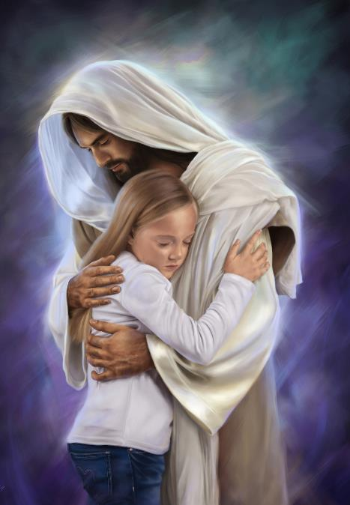
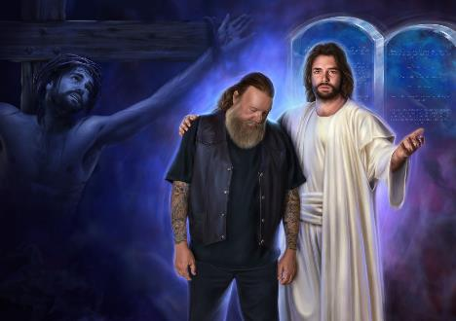
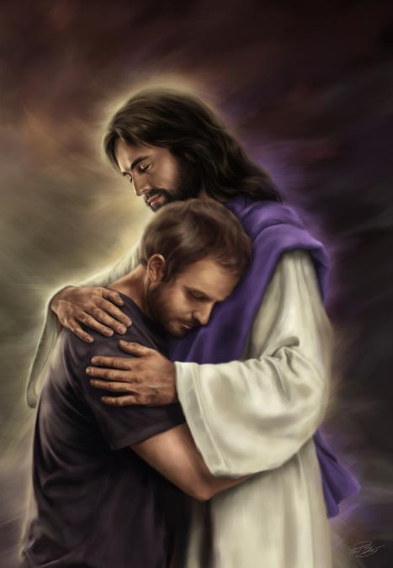
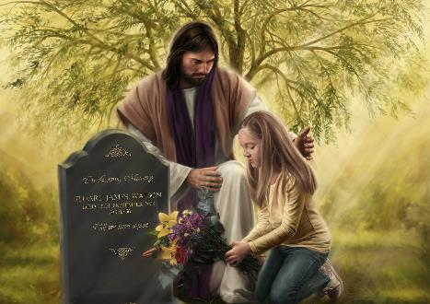
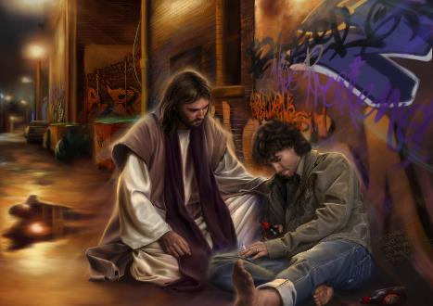
イエスのように仕える
2020年 8月22日 第8課

Slide 2

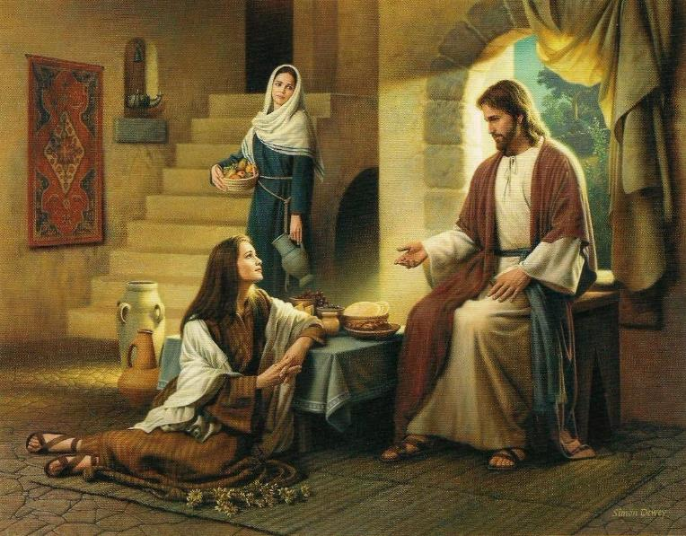
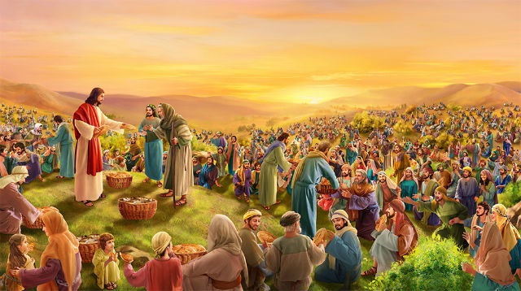





イエス様は、天国について説教するだけではありませんでした。イエス様は人々の前に座り、人々の話に耳を傾け、親切に接してくださいました。
イエス様は、彼らの一時的な必要と永遠の必要の両方を満たそうとされました。
イエス様は、他の人に奉仕するときに模範となるお方です。
人々に対するイエス様の姿勢
人々に対するイエス様の接し方
イエス様のいやしの働き１
イエス様のいやしの働き２
イエスにとって重要なもの

Slide 3

人々に対するイエス様の姿勢
「わたしは世の光である。わたしに従って来る者は、やみのうちを歩くことがなく、命の光をもつであろう」 ヨハネ 8:12
イエス様は、救いの光によって罪の闇を取り除くためにこの世界に来られました。
（ヨハネ1:4-5; 3:19-21）
彼はそのために人間性と神性が混ざっていました。「彼は良いことをして回り、すべての人を癒した」。（使徒行伝 10:38）
2つの例（マタイ5:13-14）を挙げて、私たちを励ましてくださいました。
塩となる. 塩は効果を発揮し、その味を高めるためには、食べ物に混ぜなければなりません。福音を吹き込むために、私たちはこの世にいなければなりません（ヨハネ17:15-18）。
光となる. 近所、村、町、町の暗闇に光を当て、神の栄光によって照らさなければなりません。（ピリピ２：１５）

Slide 4

「この世から身を隠すのは神の御心ではない。しかし、この世にいる間は、神に向かって自分を聖別すべきである。この世に倣ってはいけません。私たちはこの世にいて 矯正するのです。 塩のように味を保つのです 汚れた、不純な、偶像礼拝的な世代の中で、私たちは純粋で聖なる者となり、キリストの恵みが人の中に神の似姿を回復させる力を持っていることを示すのです。私たちは世に救いの影響力を発揮しなければなりません。」
E.G.ホワイト著. (Counsels on Health, p. 592) 英文

Slide 5

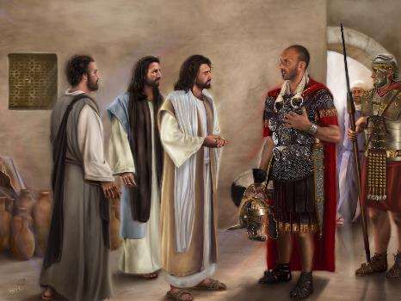



人々に対するイエスの接し方
いつも、塩で味つけられた、やさしい言葉を使いなさい。そうすれば、ひとりびとりに対してどう答えるべきか、わかるであろう。コロサイ 4:6
イエスは他の人の良い特質を見つけて、それを指摘されました。（マタイ8:10、マルコ12:34）
このようにして、彼らの心はイエスの言葉に開かれていたのです。
イエス様は、信仰を得たばかりの人に不必要に傷つけたり、彼らの心の中のわずかな信仰の火種を消したりしないように気をつけておられました。（イザヤ42:3）
私たちは、私たちの周りの人々の中に良いものを見つけて、私たちがそれらを感謝していることを彼らに知らせなければなりません。このようにして、私たちは彼らの生活の中で肯定的な影響力を持つことになります。

Slide 6

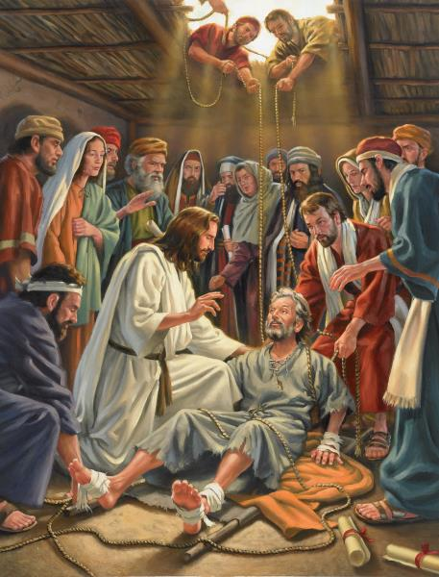
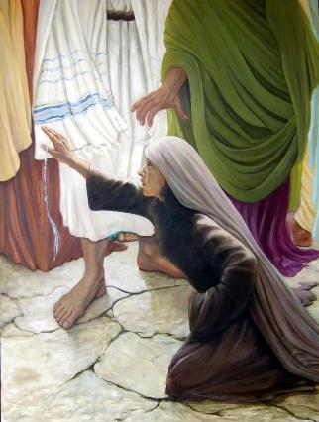
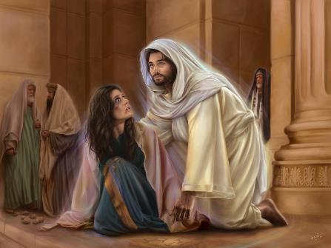
イエスのいやしの働き（その１）
すると、人々が中風の者を床の上に寝かせたままでみもとに運んできた。イエスは彼らの信仰を見て、中風の者に、「子よ、しっかりしなさい。あなたの罪はゆるされたのだ」と言われた。 マタイ 9:2
イエス様は他の人の必要を見極め、肉体的、精神的、感情的、霊的に回復されました。
イエス様は彼らの問題を解決し、永遠の命を求めるように招いてくださいました「あなたの罪は赦された」、「あなたの信仰があなたを良くした」、「行って、もう罪を犯さないように」。マタイ9:2、ルカ8:48、ヨハネ8:11)
相手の必要に気を配り、それができるようになれば、それを満たすようにしなければなりません。
私たちが彼らの必要を満たすとき、私たちはまた、（たとえ彼らがそれを知らなくても）誰もが持っている最大の必要を満たす方法を彼らに示すための扉を開いているのです。罪からの自由、永遠の命、すなわちイエス・キリストの働きです。

Slide 7

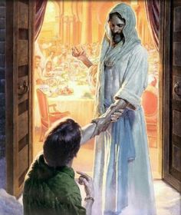
イエスのいやしの働き（その２）
イエスは、すべての町々村々を巡り歩いて、諸会堂で教え、御国の福音を宣べ伝え、あらゆる病気、あらゆるわずらいをおいやしになった。 マタイ 9:35
イエス様の宣教の働きは三本の柱に基づいていました。
:
教えること
小さなグループに御国の
真理を教える
宣べ伝えること
神の愛と神の贖いの計画
について、群衆に伝える
いやすこと
一時的な健康問題から
人々を解放する
イエス様にとってどちらの柱が重要だったのでしょうか？(マルコ1:38)
彼はこの世に来られた "失われたものを求め 救うために" (ルカ19:10)。ですから、救いについて
説教し、そのために他の人に教えることも重要でした。
また、いやしの行為は、神様のお人柄を明らかにし、永遠のいのちを提供する機会でした。

Slide 8


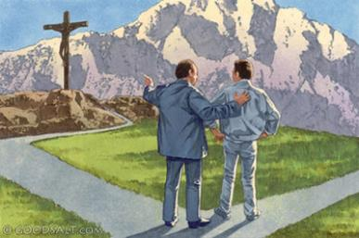
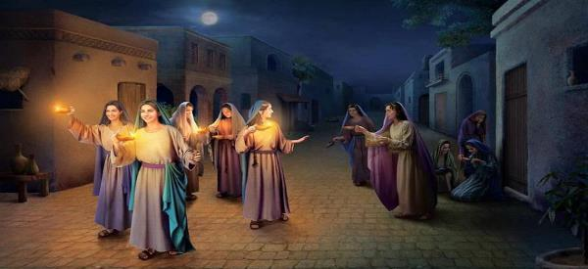
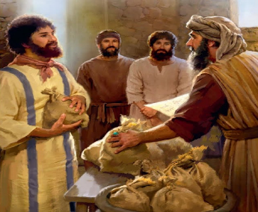
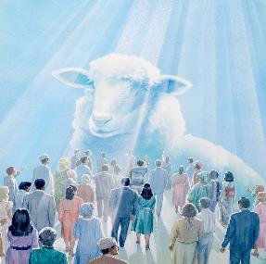
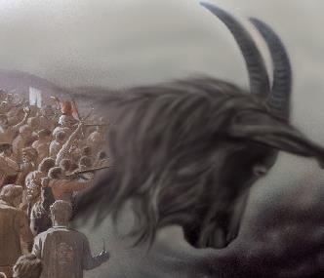
イエス様にとって重要なもの
主は言われる、わたしはあなたの健康を回復させ、あなたの傷をいやす。……
エレミヤ書 30:17
神様は預言者たちを通して、人間の不治の病である罪（イザヤ1:5、エレミヤ30:12）について語られました。イエス様は、すべての人がその罪の病から癒されるのを見たいと願っておられ、すでに癒されている人たちが他の人々にも癒しをもたらすのを見たいと願っておられます。
イエス様は、マタイの福音書２５章の中で、終わりの時について、三つのたとえ話を語られました。これらの例えは、私たちが聖霊に満たされ、聖霊が私たちに与えてくださった賜物を忠実に使うように励ましています。 最後のたとえ話では、真のクリスチャンの特徴を説明しました。自分勝手な生き方をするのではなく、人に仕えるために生きる人は、神様に受け入れられるのです。

Slide 9

私たちに示されたキリストの恵みは、他の人々にも優しく表されなければなりません。まだサタンの支配下にある人々のために、大きな優しさと憐れみがそれぞれの魂を満たすでしょう。キリストを信じるすべての男女の中で、他の人々の心を祝福し、啓発し、希望と平安と喜びをもたらすために、キリストの命の中で生きていくのです。
E.G.ホワイト著. (Our Father Cares, May 20) 英文

